Slide 1
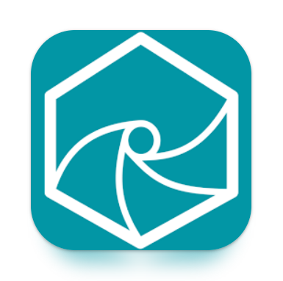

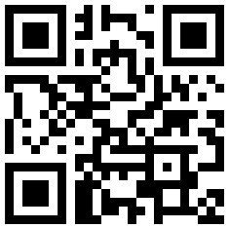

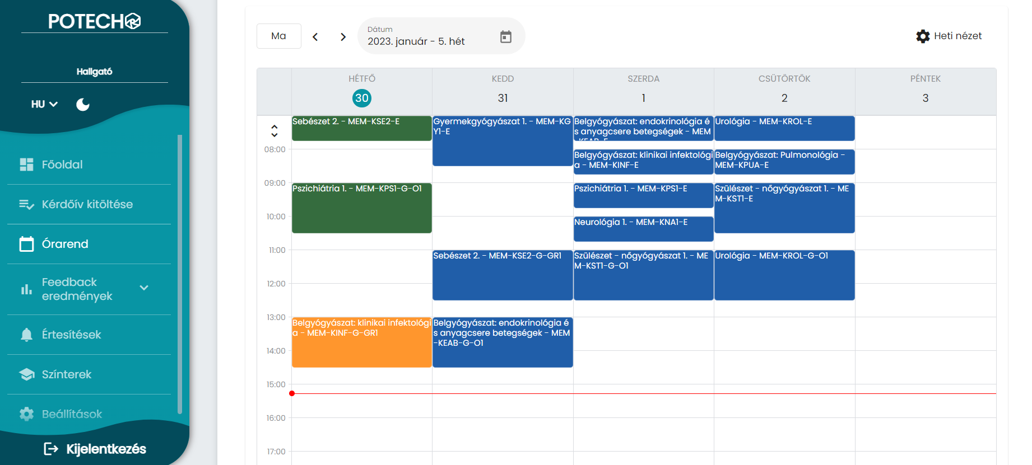

Visszajelzés POTEcho-n keresztül
3. hét
09/14 – 09/18
Applikáció vagy potecho.pte.hu
Anonimitás biztosított
POTEcho Sorsolás
Feltétel: legalább
5 kitöltés ezen a héten!
5 JEGY
ÉJSZAKAI FÜRDŐ / AULA BULI
Támogató: HÖK

Slide 2


Feedback through POTEcho
Week 3
09/14 – 09/18
App or potecho.pte.hu
Anonimity provided!
POTEcho Prize Draw
Entry: at least 5 completed
survey during this week
5 TICKETS
NIGHT BATH / AULA PARTY
Provided by HÖK

Slide 3
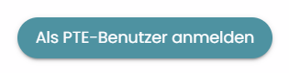

Bitte um Feedback über POTEcho
3. Woche
09/14 – 09/18
App oder potecho.pte.hu
Anonymität gewährleistet!
POTEcho Prize Draw
Mindestens 5 ausgefüllte
Feedbacks in dieser Woche!
5 TICKETS
NIGHT BATH / AULA PARTY
Bereitgestellt von HÖK

Slide 4
Visszajelzés POTEcho-n keresztül
4. hét
09/21-09/25
Applikáció vagy potecho.pte.hu
Anonimitás biztosított
POTEcho Sorsolás
Feltétel: legalább
5 kitöltés ezen a héten!
5 JEGY
AULA BULI
Támogató: HÖK

Slide 5
Feedback through POTEcho
Week 4
09/21-09/25
App or potecho.pte.hu
Anonimity provided!
POTEcho Prize Draw
Entry: at least 5 completed
survey during this week
5 TICKETS
AULA PARTY
Provided by HÖK

Slide 6
Bitte um Feedback über POTEcho
4. Woche
09/21-09/25
App oder potecho.pte.hu
Anonymität gewährleistet!
POTEcho Prize Draw
Mindestens 5 ausgefüllte
Feedbacks in dieser Woche!
5 TICKETS
AULA PARTY
Bereitgestellt von HÖK

Slide 7
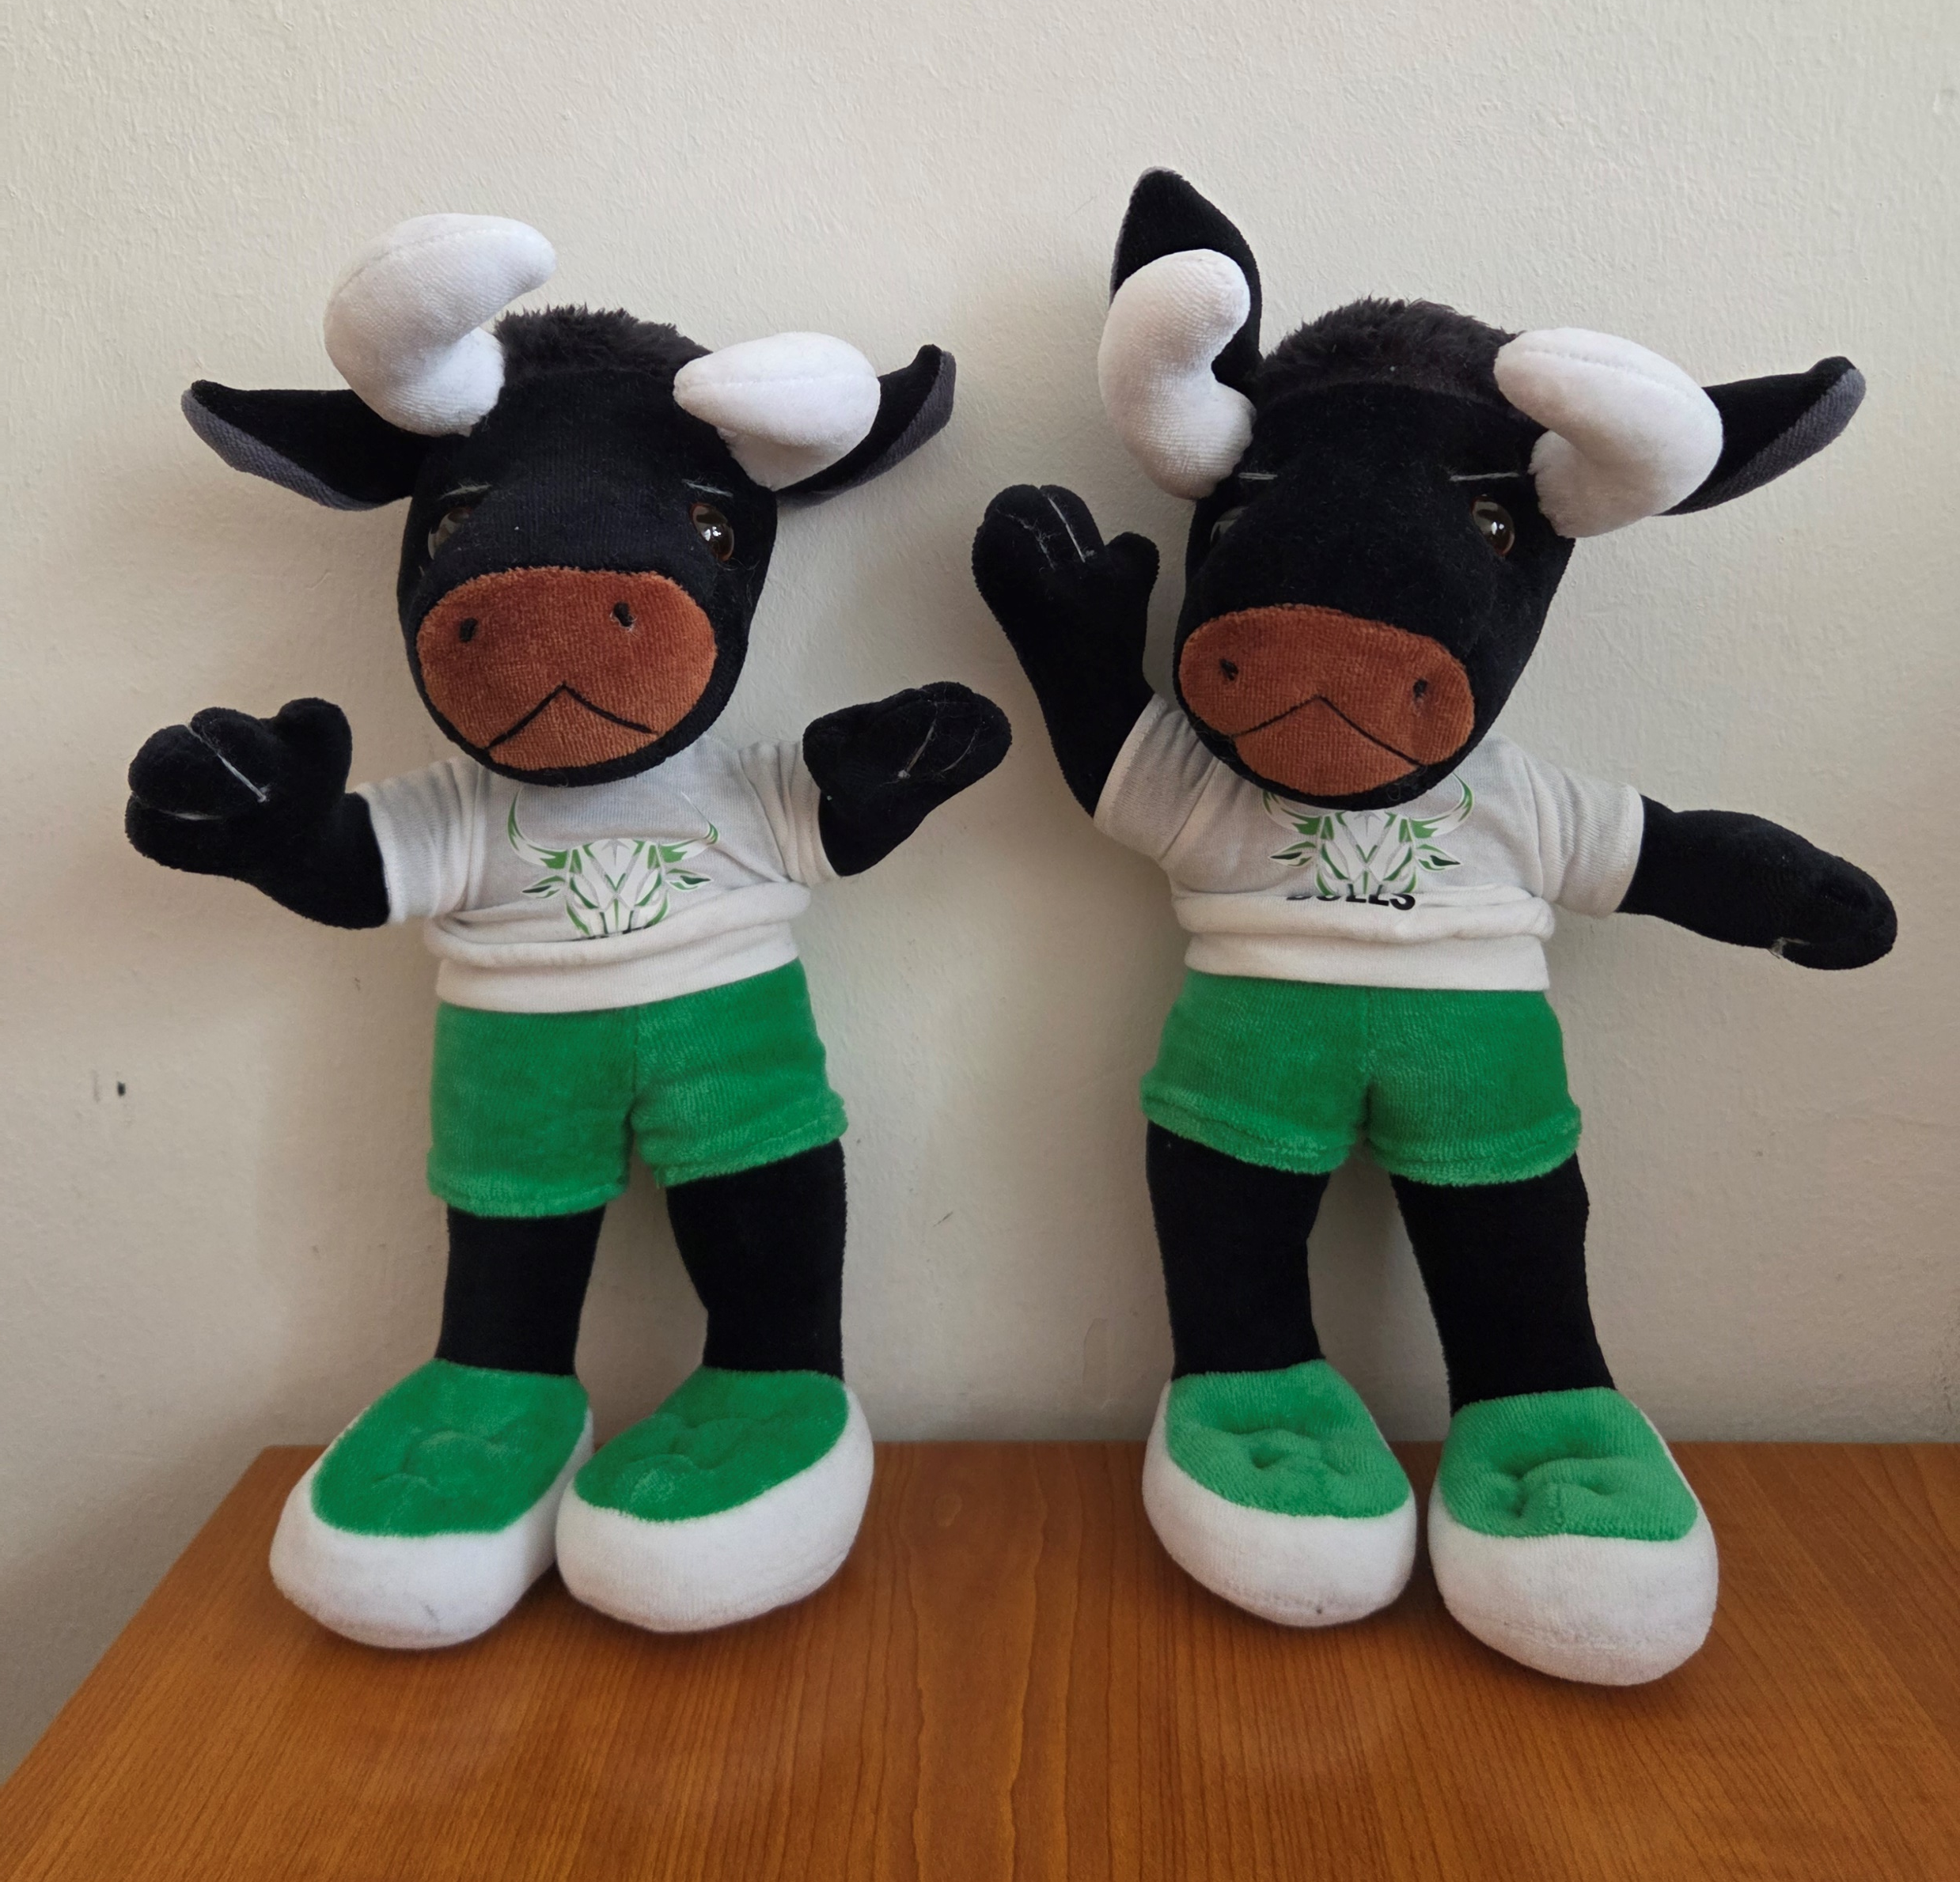
Visszajelzés POTEcho-n keresztül
5. hét
09/28-10/05
Applikáció vagy potecho.pte.hu
Anonimitás biztosított
POTEcho Sorsolás
Feltétel: legalább
5 kitöltés ezen a héten!
5 DARAB
PTE ÁOK BIKA
Támogató: PTE ÁOK

Slide 8
Feedback through POTEcho
Week 5
09/28-10/05
App or potecho.pte.hu
Anonimity provided!
POTEcho Prize Draw
Entry: at least 5 completed
survey during this week
5 PIECES
UPMS BULL
Provided by UPMS

Slide 9
Bitte um Feedback über POTEcho
5. Woche
09/28-10/05
App oder potecho.pte.hu
Anonymität gewährleistet!
POTEcho Prize Draw
Mindestens 5 ausgefüllte
Feedbacks in dieser Woche!
5 STÜCK
UPMS BULL
Bereitgestellt von UPMS

Slide 10
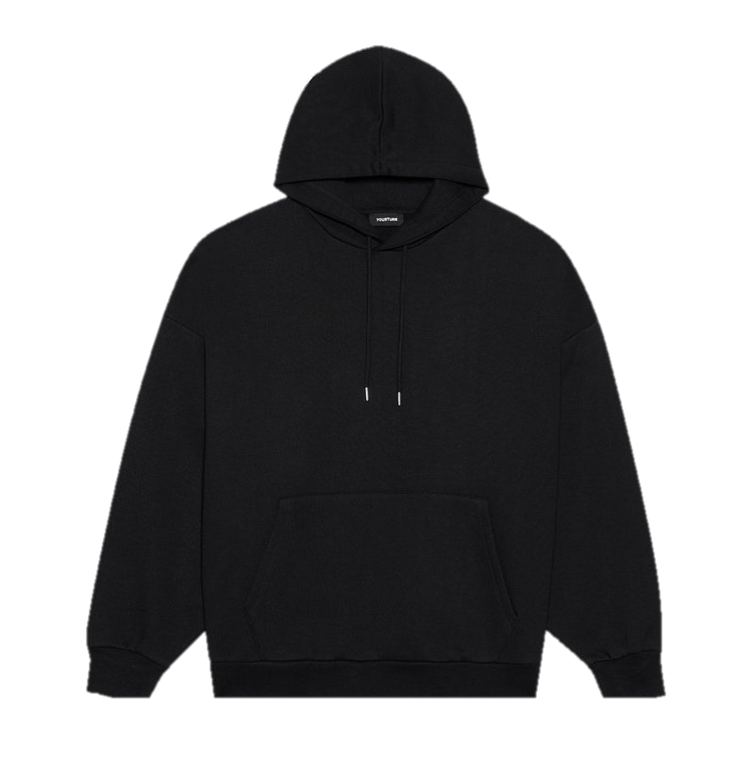
Visszajelzés POTEcho-n keresztül
6. hét
10/05-10/09
Applikáció vagy potecho.pte.hu
Anonimitás biztosított
POTEcho Sorsolás
Feltétel: legalább
5 kitöltés ezen a héten!
2 DARAB
PTE ÁOK PULCSI
Támogató: PTE ÁOK

Slide 11
Feedback through POTEcho
Week 6
10/05-10/09
App or potecho.pte.hu
Anonimity provided!
POTEcho Prize Draw
Entry: at least 5 completed
survey during this week
2 PIECES
UPMS HOODIE
Provided by UPMS

Slide 12
Bitte um Feedback über POTEcho
6. Woche
10/05-10/09
App oder potecho.pte.hu
Anonymität gewährleistet!
POTEcho Prize Draw
Mindestens 5 ausgefüllte
Feedbacks in dieser Woche!
2 STÜCK
UPMS HOODIE
Bereitgestellt von UPMS

Slide 13

Visszajelzés POTEcho-n keresztül
7. hét
10/12-10/16
Applikáció vagy potecho.pte.hu
Anonimitás biztosított
POTEcho Sorsolás
Feltétel: legalább
5 kitöltés ezen a héten!
5 DARAB
PTE ÁOK KULACS
Támogató: PTE ÁOK

Slide 14
Feedback through POTEcho
Week 7
10/12-10/16
App or potecho.pte.hu
Anonimity provided!
POTEcho Prize Draw
Entry: at least 5 completed
survey during this week
5 PIECES
UPMS FLASK
Provided by UPMS

Slide 15
Bitte um Feedback über POTEcho
7. Woche
10/12-10/16
App oder potecho.pte.hu
Anonymität gewährleistet!
POTEcho Prize Draw
Mindestens 5 ausgefüllte
Feedbacks in dieser Woche!
5 STÜCK
UPMS FLASK
Bereitgestellt von UPMS

Slide 16
Visszajelzés POTEcho-n keresztül
8. hét
10/19-10/23
Applikáció vagy potecho.pte.hu
Anonimitás biztosított
POTEcho Sorsolás
Feltétel: legalább
5 kitöltés ezen a héten!
1 JEGY
BEERPONG
Támogató: HÖK

Slide 17
Feedback through POTEcho
Week 8
10/19-10/23
App or potecho.pte.hu
Anonimity provided!
POTEcho Prize Draw
Entry: at least 5 completed
survey during this week
1 TICKET
BEERPONG
Provided by HÖK

Slide 18
Bitte um Feedback über POTEcho
8. Woche
10/19-10/23
App oder potecho.pte.hu
Anonymität gewährleistet!
POTEcho Prize Draw
Mindestens 5 ausgefüllte
Feedbacks in dieser Woche!
1 TICKET
BEERPONG
Bereitgestellt von HÖK

Slide 19
Visszajelzés POTEcho-n keresztül
9. hét
10/26-10/30
Applikáció vagy potecho.pte.hu
Anonimitás biztosított
POTEcho Sorsolás
Feltétel: legalább
5 kitöltés ezen a héten!
2 DARAB
PTE ÁOK PULCSI
Támogató: HÖK

Slide 20
Feedback through POTEcho
Week 9
10/26-10/30
App or potecho.pte.hu
Anonimity provided!
POTEcho Prize Draw
Entry: at least 5 completed
survey during this week
2 PIECES
UPMS HOODIE
Provided by HÖK

Slide 21
Bitte um Feedback über POTEcho
9. Woche
10/26-10/30
App oder potecho.pte.hu
Anonymität gewährleistet!
POTEcho Prize Draw
Mindestens 5 ausgefüllte
Feedbacks in dieser Woche!
2 STÜCK
UPMS HOODIE
Bereitgestellt von HÖK

Slide 22
Visszajelzés POTEcho-n keresztül
10. hét
11/02-11/06
Applikáció vagy potecho.pte.hu
Anonimitás biztosított
POTEcho Sorsolás
Feltétel: legalább
5 kitöltés ezen a héten!
5 DARAB
PTE ÁOK BIKA
Támogató: PTE ÁOK

Slide 23
Feedback through POTEcho
Week 10
11/02-11/06
App or potecho.pte.hu
Anonimity provided!
POTEcho Prize Draw
Entry: at least 5 completed
survey during this week
5 PIECES
UPMS BULL
Provided by UPMS

Slide 24
Bitte um Feedback über POTEcho
10. Woche
11/02-11/06
App oder potecho.pte.hu
Anonymität gewährleistet!
POTEcho Prize Draw
Mindestens 5 ausgefüllte
Feedbacks in dieser Woche!
5 STÜCK
UPMS BULL
Bereitgestellt von UPMS

Slide 25
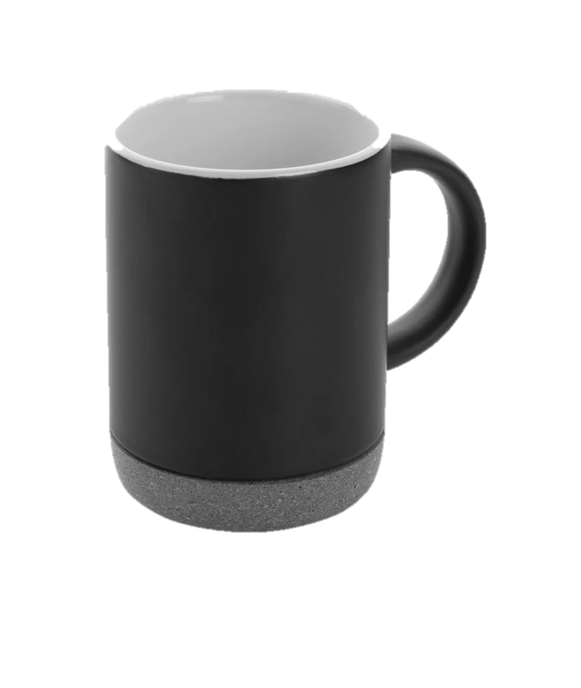
Visszajelzés POTEcho-n keresztül
11. hét
11/09-11/13
Applikáció vagy potecho.pte.hu
Anonimitás biztosított
POTEcho Sorsolás
Feltétel: legalább
5 kitöltés ezen a héten!
3 DARAB
PTE ÁOK BÖGRE
Támogató: PTE ÁOK

Slide 26
Feedback through POTEcho
Week 11
11/09-11/13
App or potecho.pte.hu
Anonimity provided!
POTEcho Prize Draw
Entry: at least 5 completed
survey during this week
3 PIECES
UPMS MUG
Provided by UPMS

Slide 27
Bitte um Feedback über POTEcho
11. Woche
11/09-11/13
App oder potecho.pte.hu
Anonymität gewährleistet!
POTEcho Prize Draw
Mindestens 5 ausgefüllte
Feedbacks in dieser Woche!
3 STÜCK
UPMS MUG
Bereitgestellt von UPMS

Slide 28
Visszajelzés POTEcho-n keresztül
12. hét
11/16-11/20
Applikáció vagy potecho.pte.hu
Anonimitás biztosított
POTEcho Sorsolás
Feltétel: legalább
5 kitöltés ezen a héten!
2 DARAB
PTE ÁOK PULCSI
Támogató: PTE ÁOK

Slide 29
Feedback through POTEcho
Week 12
11/16-11/20
App or potecho.pte.hu
Anonimity provided!
POTEcho Prize Draw
Entry: at least 5 completed
survey during this week
2 PIECES
UPMS HOODIE
Provided by UPMS

Slide 30
Bitte um Feedback über POTEcho
12. Woche
11/16-11/20
App oder potecho.pte.hu
Anonymität gewährleistet!
POTEcho Prize Draw
Mindestens 5 ausgefüllte
Feedbacks in dieser Woche!
2 STÜCK
UPMS HOODIE
Bereitgestellt von UPMS

Slide 31
Visszajelzés POTEcho-n keresztül
13. hét
11/23-11/27
Applikáció vagy potecho.pte.hu
Anonimitás biztosított
POTEcho Sorsolás
Feltétel: legalább
5 kitöltés ezen a héten!
5 DARAB
PTE ÁOK BIKA
Támogató: PTE ÁOK

Slide 32
Feedback through POTEcho
Week 13
11/23-11/27
App or potecho.pte.hu
Anonimity provided!
POTEcho Prize Draw
Entry: at least 5 completed
survey during this week
5 PIECES
UPMS BULL
Provided by UPMS

Slide 33
Bitte um Feedback über POTEcho
13. Woche
11/23-11/27
App oder potecho.pte.hu
Anonymität gewährleistet!
POTEcho Prize Draw
Mindestens 5 ausgefüllte
Feedbacks in dieser Woche!
5 STÜCK
UPMS BULL
Bereitgestellt von UPMS

Slide 34
Visszajelzés POTEcho-n keresztül
14. hét
11/30-12/04
Applikáció vagy potecho.pte.hu
Anonimitás biztosított
POTEcho Sorsolás
Feltétel: legalább
5 kitöltés ezen a héten!
5 DARAB
PTE ÁOK KULACS
Támogató: PTE ÁOK

Slide 35
Feedback through POTEcho
Week 14
11/30-12/04
App or potecho.pte.hu
Anonimity provided!
POTEcho Prize Draw
Entry: at least 5 completed
survey during this week
5 PIECES
UPMS FLASK
Provided by UPMS

Slide 36
Bitte um Feedback über POTEcho
14. Woche
11/30-12/04
App oder potecho.pte.hu
Anonymität gewährleistet!
POTEcho Prize Draw
Mindestens 5 ausgefüllte
Feedbacks in dieser Woche!
5 STÜCK
UPMS FLASK
Bereitgestellt von UPMS

